Slide 1
Технологии, направленные на сохранение здоровья, в процессе организации коррекционно-оздоровительной работы с детьми с ограниченными возможностями здоровья.
Подготовила
МБДОУ №73 г. Мурманска:
Воспитатель: Микшина Светлана Валерьевна
Гриднева Анастасия Сергеевна

Slide 2
Образование детей с ограниченными возможностями здоровья предусматривает создание для них специальной коррекционно-развивающей среды, обеспечивающей адекватные условия и равные с обычными детьми возможности для получения образования в пределах специальных образовательных стандартов, лечение и оздоровление, воспитание, коррекцию нарушений развития, социальную адаптацию.

Slide 3
Одним из основных видов инновационных технологий, применяемых в ДОУ можно отнести здоровьесберегающие технологии.
Основной их целью является создание условий для формирования у воспитанников представления о здоровом образе жизни, об умении оказать себе и ближнему первую медицинскую помощь, а также формирование и развитие знаний, умений и навыков, необходимых для поддержания собственного здоровья.
Формами работы являются спортивные праздники, физкультминутки между занятиями, утренняя гимнастика, гимнастика для глаз, самомассаж, дыхательная гимнастика, пальчиковая и динамическая гимнастика, релаксация, прогулки и т.п.
В настоящее время в ДОУ, в работе с детьми с ОВЗ, реализуем следующие здоровьесберегающие технологии:

Slide 4
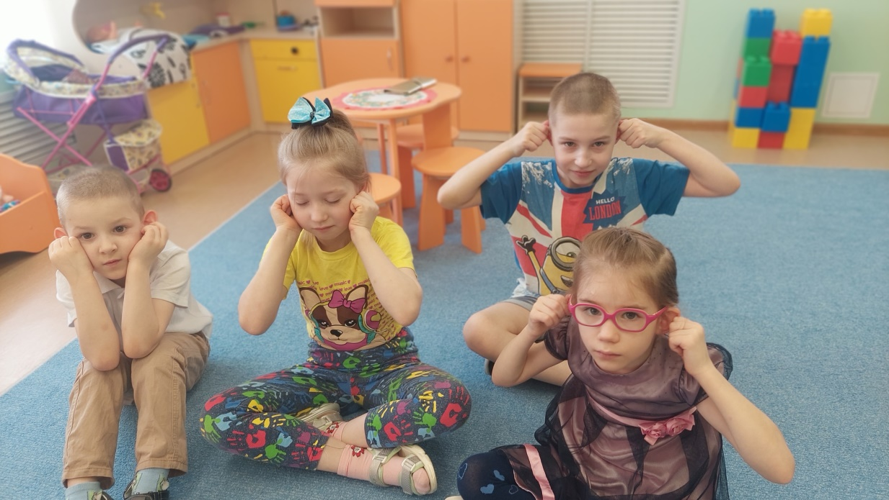
Самомассаж
Точечный самомассаж
Массаж с помощью шаров – «ежиков»

Slide 5
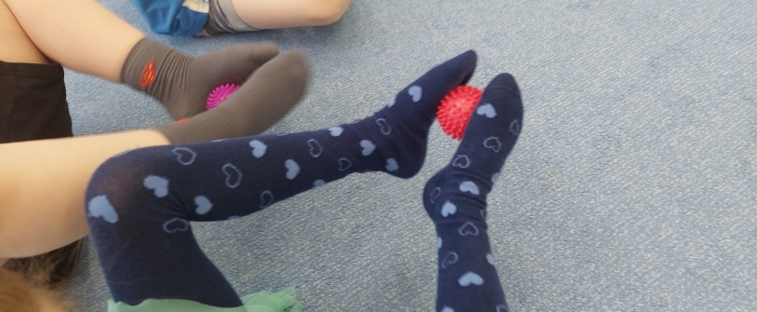
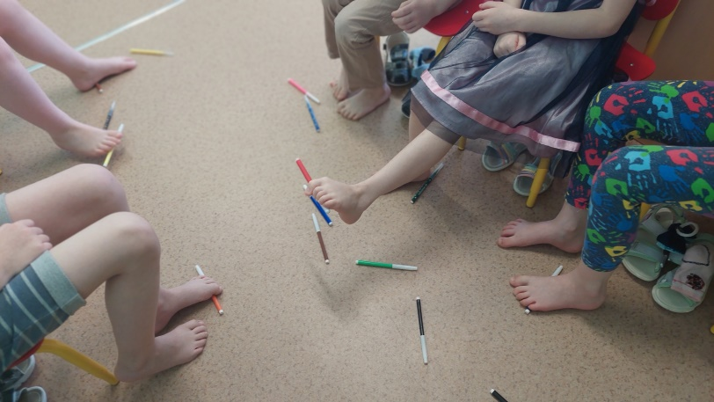
Упражнения для стоп
Ортопедический рефлекторный массажный коврик
Захват стопами мяча и мелких предметов

Slide 6
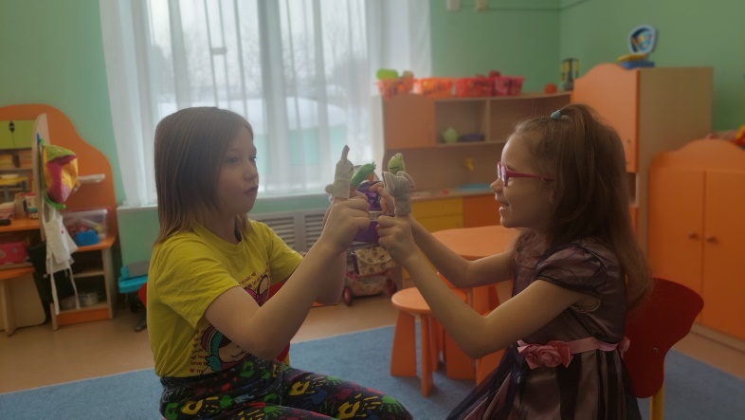
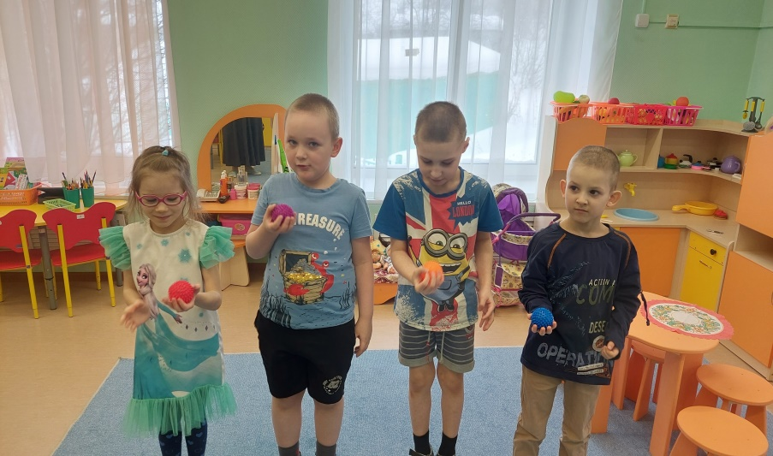
Пальчиковые игры

Slide 7
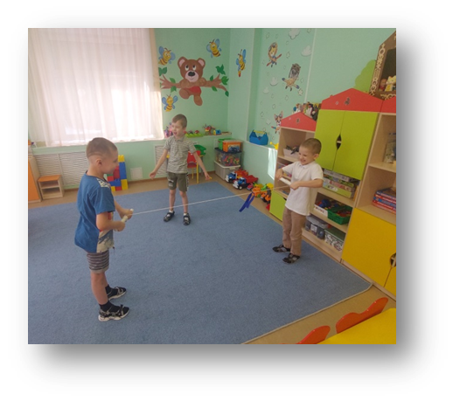
Игры - моталочки

Slide 8
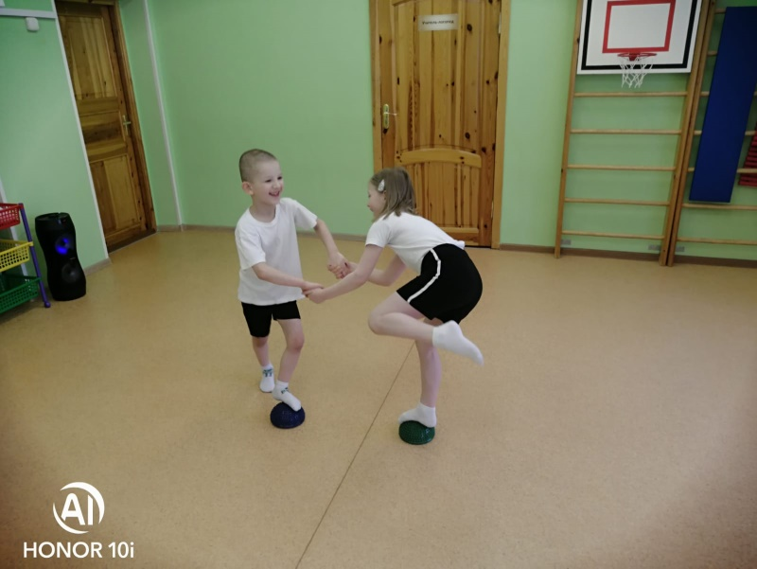
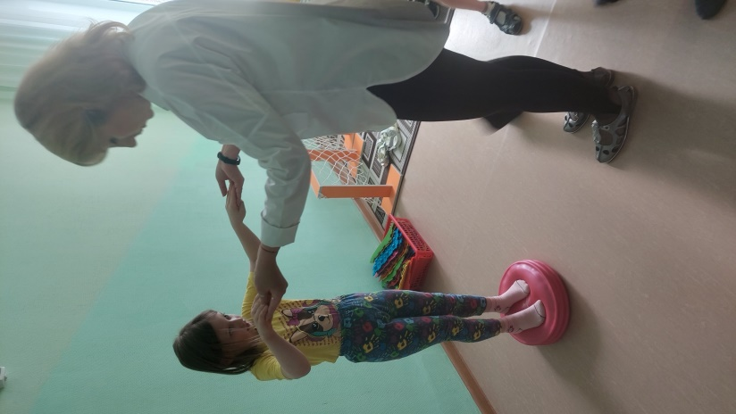
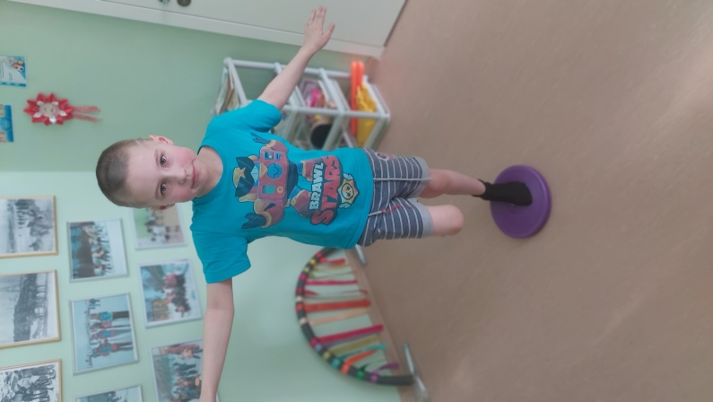
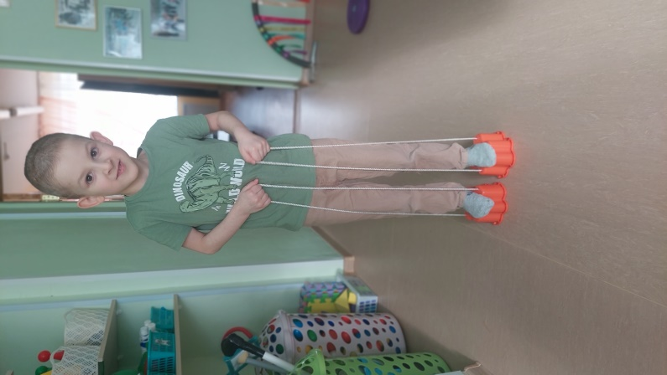
Балансир. Ходули-ходунки

Slide 9
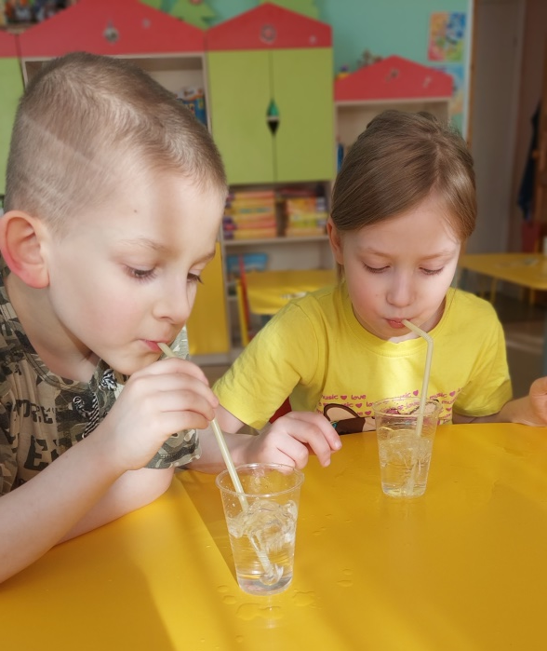
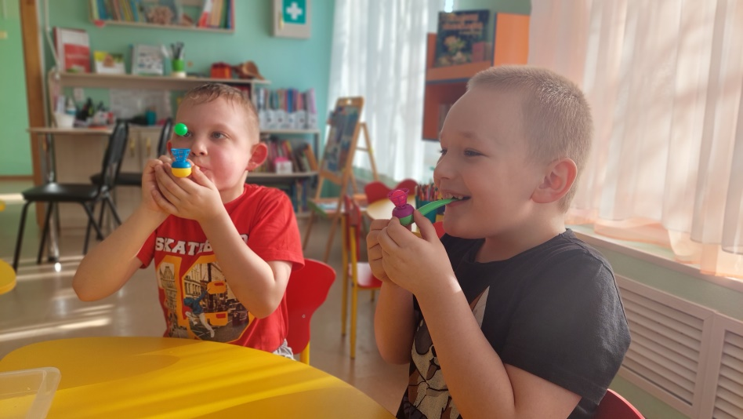
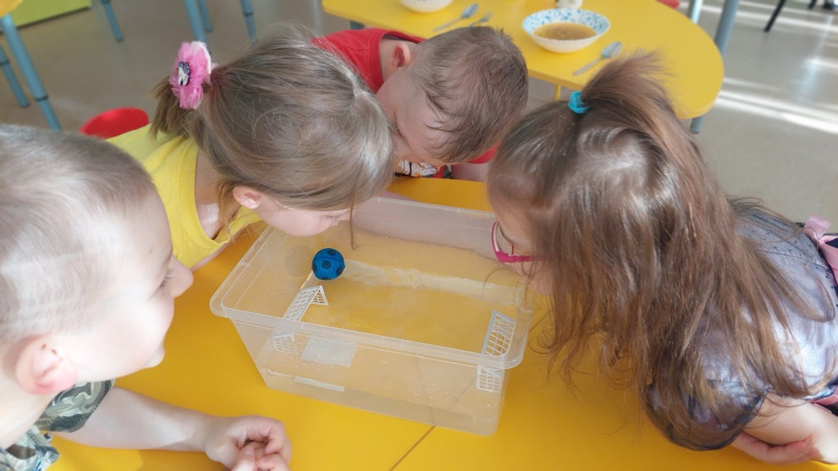
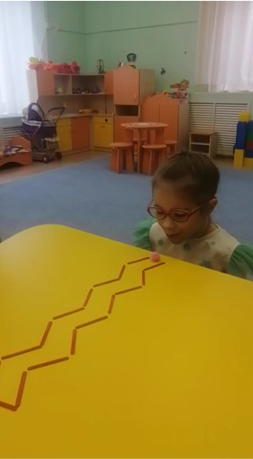
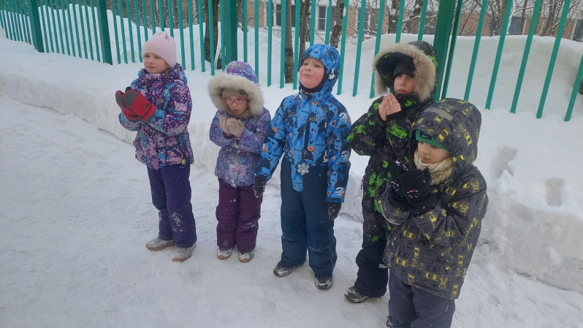
Дыхательные упражнения
«Кто выше»
«Футбол»
«Бульбульки»
«Проведи по дорожке»
«Ленточки»
«Задуй свечу»

Slide 10
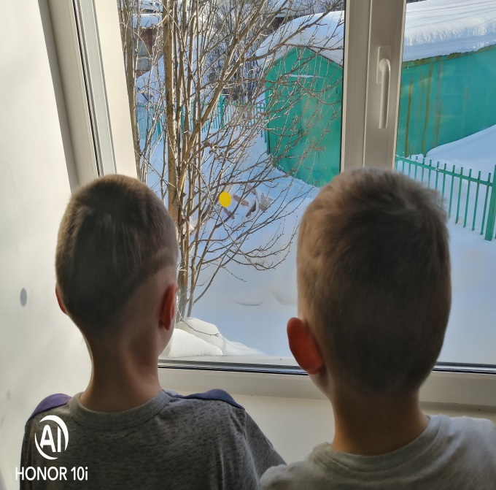
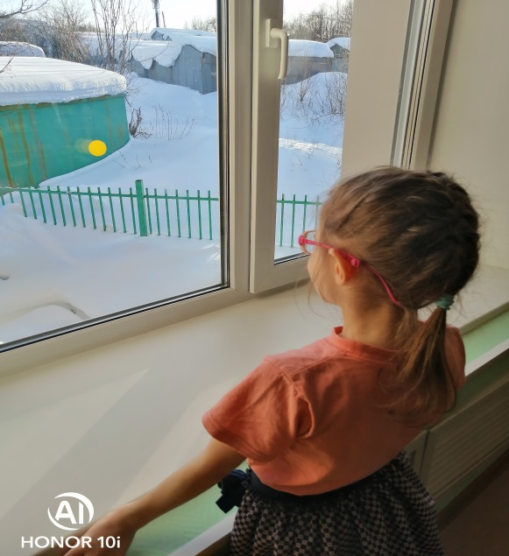
Упражнения для глаз
«Далеко – близко»
«Метка на стекле» по Аветисову

Slide 11
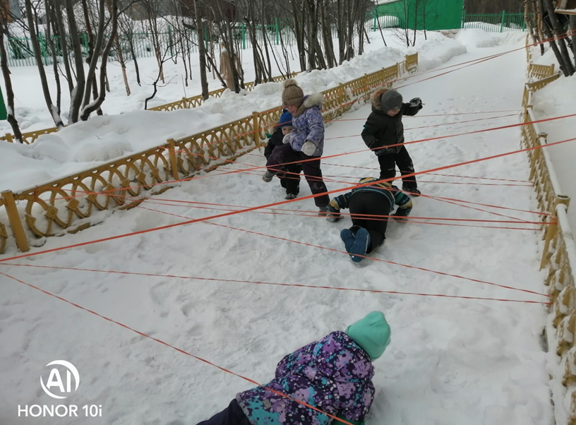
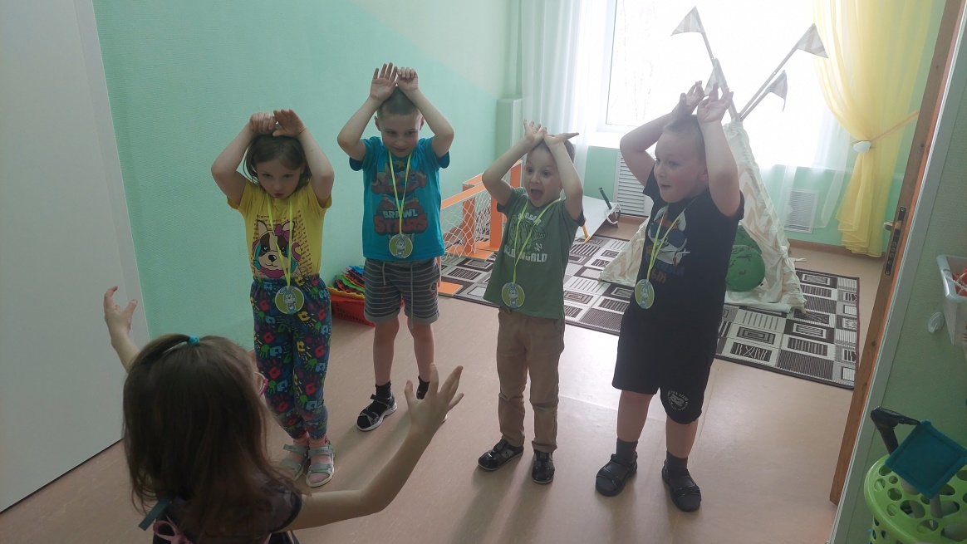
Подвижные игры

Slide 12
Вывод:
Использование вышеперечисленных здоровьесберегающих технологий при проведении коррекционно-оздоровительной
работы с детьми с ОВЗ способствует:
1. повышению работоспособности, выносливости детей;
2. развитию психических процессов;
3. формированию, развитию двигательных умений и навыков;
4. развитию общей и мелкой моторики.

Slide 13
СПАСИБО ЗА ВНИМАНИЕ!

